Slide 1
네이버 부동산 크롤링
4팀(이형권, 김인성)

Slide 2
- 원하는 집을 비교 분석하여
- 적합한 집을 선택하기 위해
https://new.land.naver.com/complexes?ms=37.3530897,126.7184133,15&a=APT:JGC:OPST&e=RETAIL

Slide 3
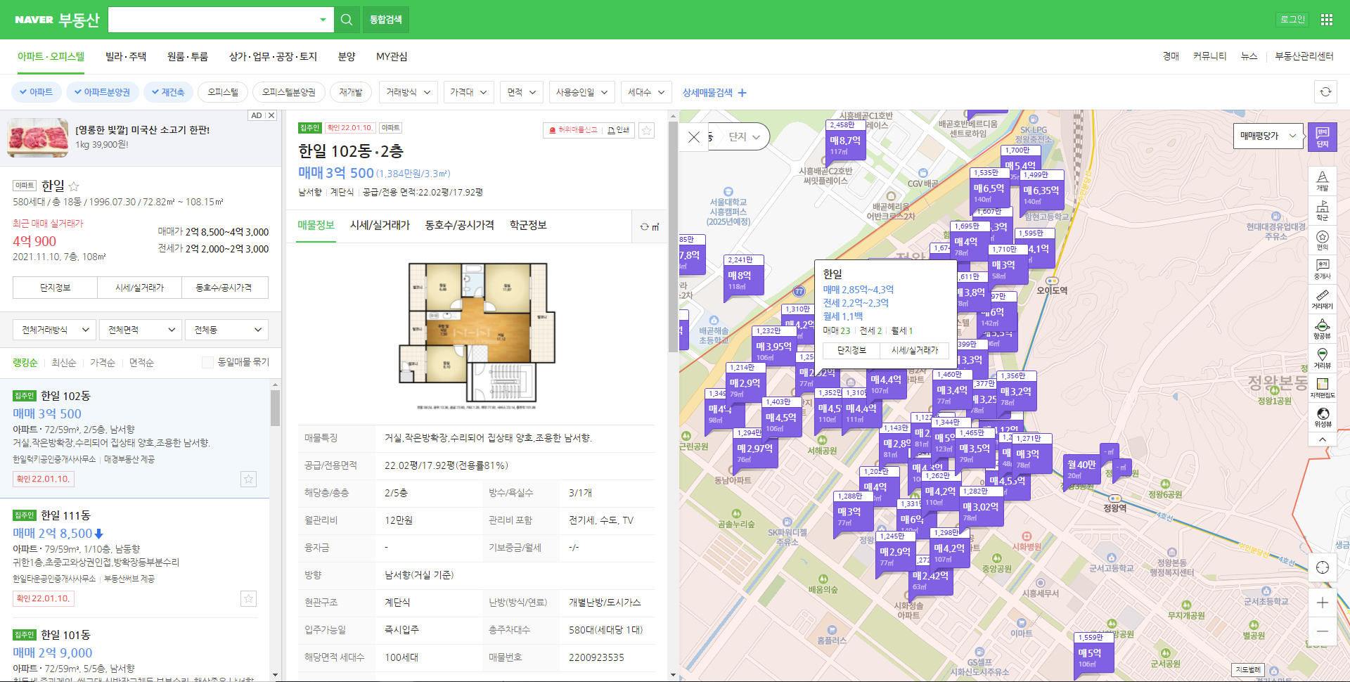
지도에서 원하는 집(위치) 클릭

Slide 4
이름

Slide 5
매물 특징

Slide 6
가격

Slide 7
평수

Slide 8
층수

Slide 9
방향(남향, 남서향 등)

Slide 10
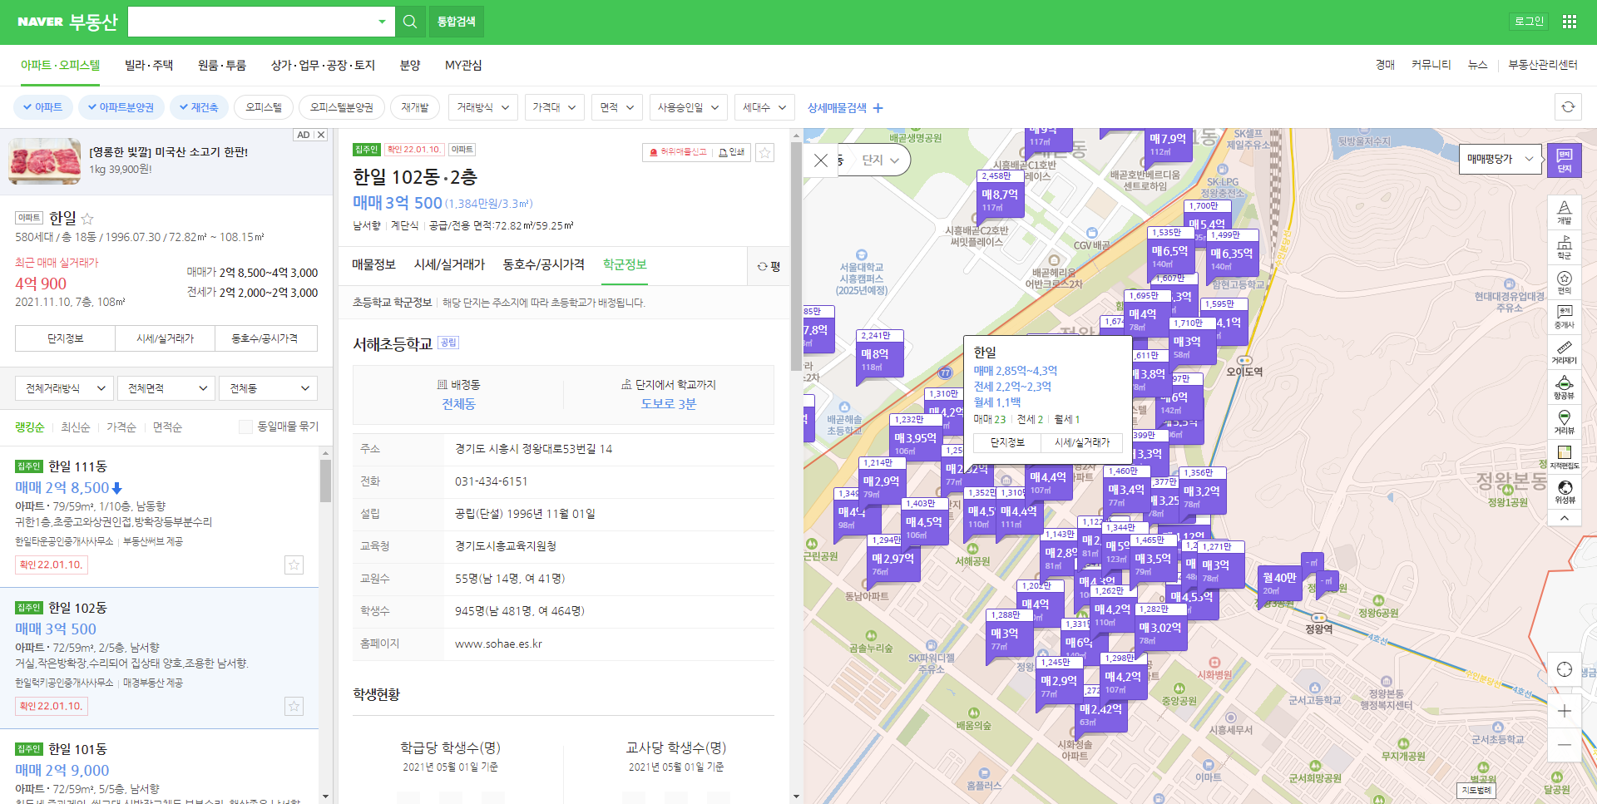
학군정보(단지에서 학교까지 걸리는 시간)

